Slide 1
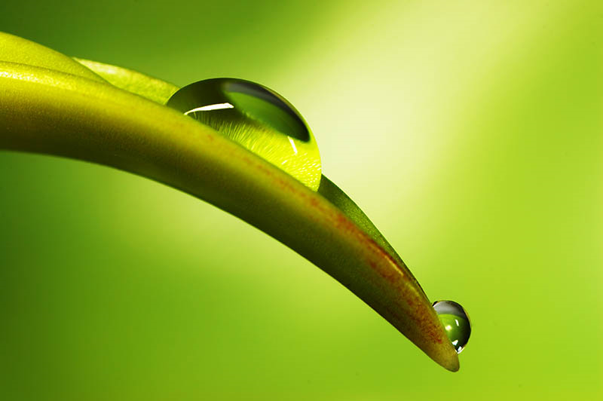
Međuovisnosti u prirodi

Slide 2
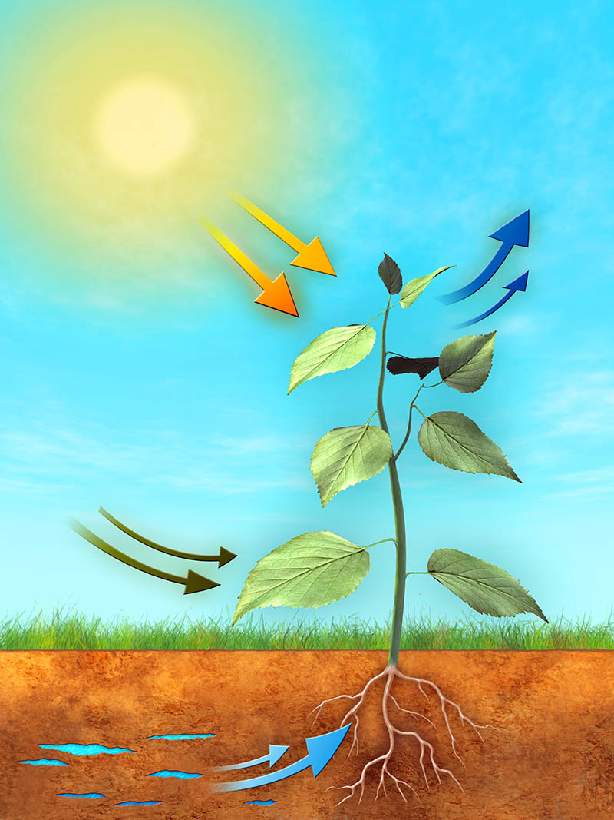
Proizvođači
Sunčeva energija
kisik
autotrofni organizmi
fotosinteza
sastavni dio planktona
početak svakog hranidbenog lanca i hranidbene mreže
šećer
ugljikov dioksid
voda

Slide 3
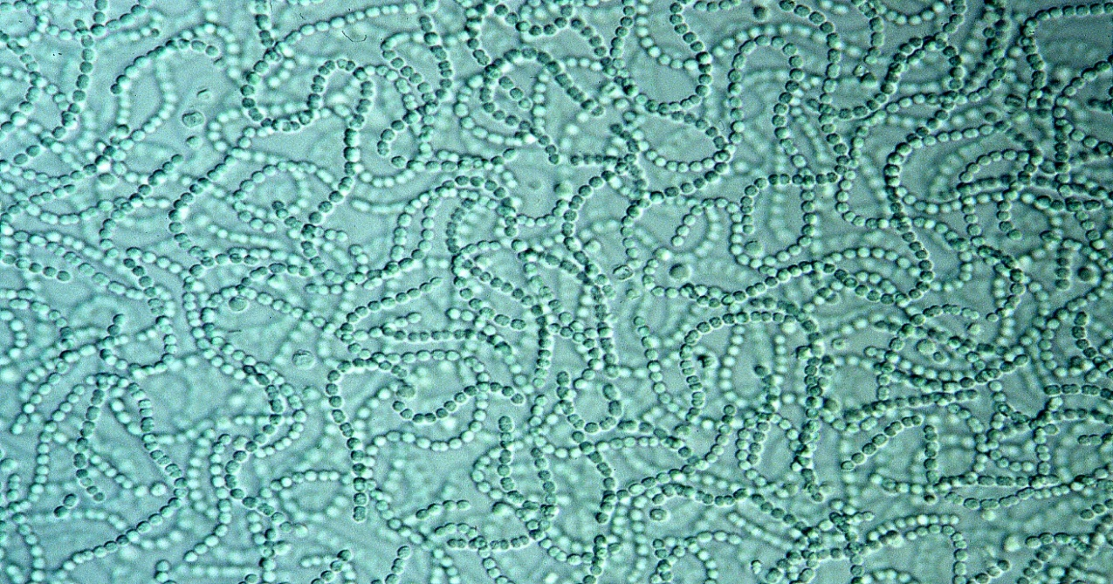
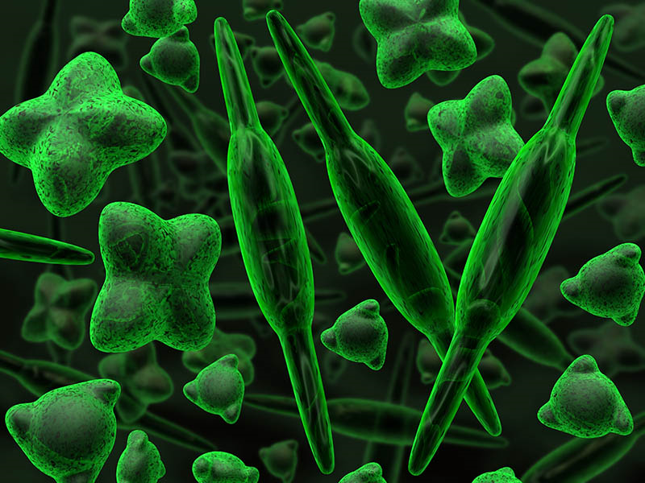
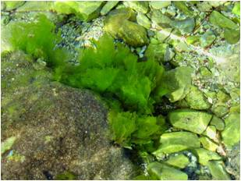
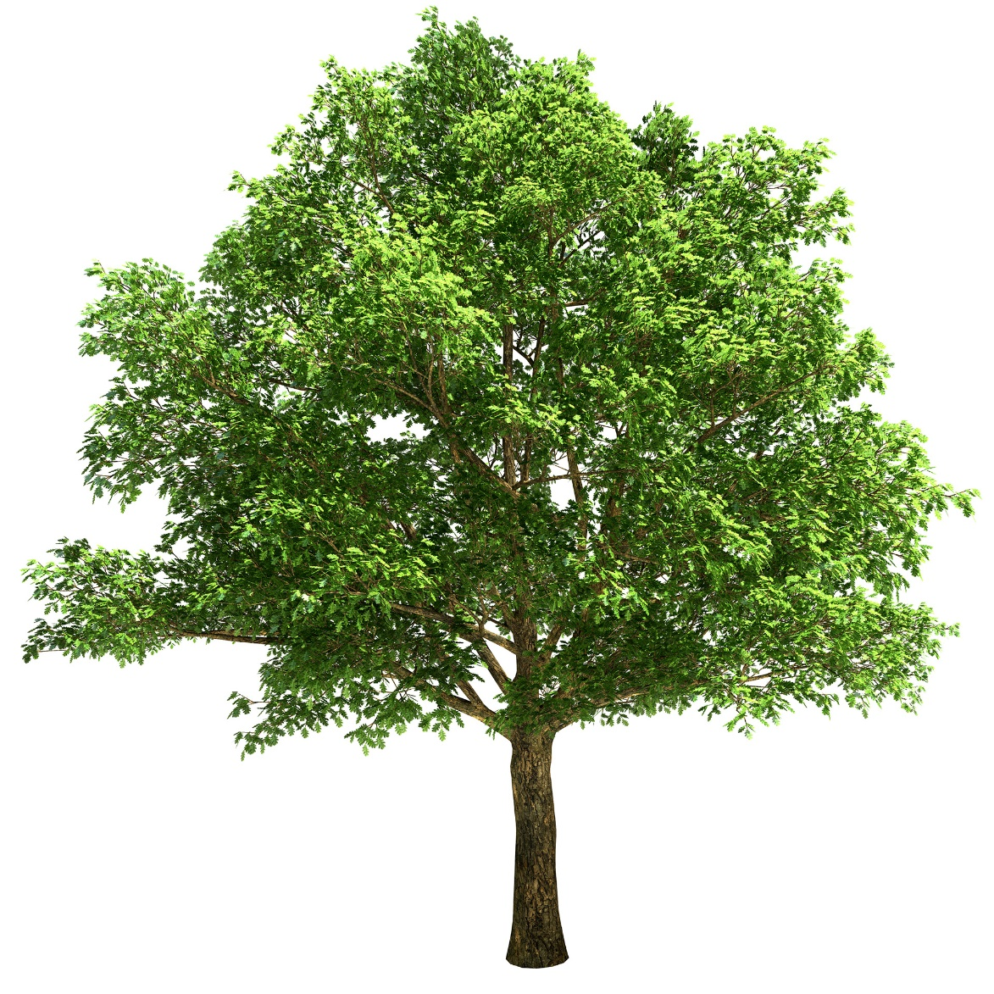
Autotrofni organizmi temelj su života na Zemlji: a) cijanobakterije, b) jednostanične alge, c) mnogostanične alge, d) biljke

Slide 4
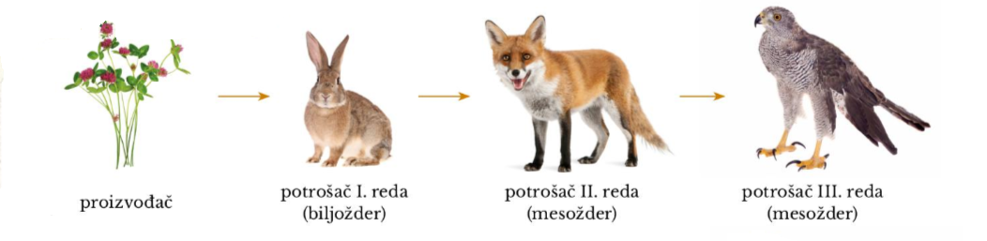

Hranidbeni lanac:
Vizualno

Slide 5
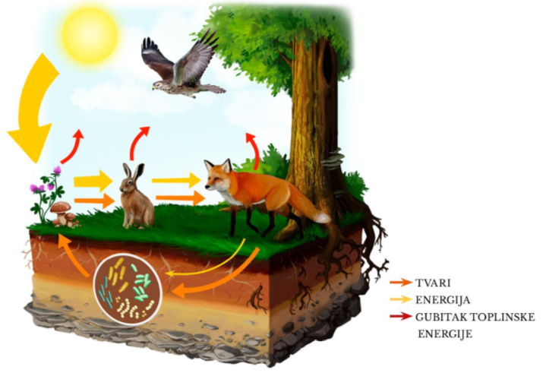

Kruženje tvari i protjecanje energije kroz hranidbeni lanac:
Istraži
Zanimljivosti

Slide 6
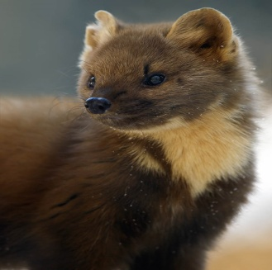

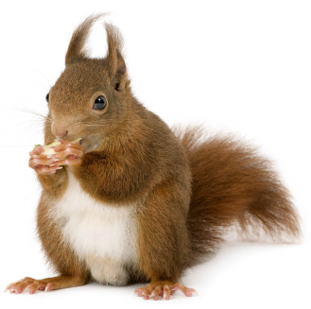
Održavanje prirodne ravnoteže u međuodnosu brojnosti grabežljivaca (predatora) i plijena. Ako se poveća broj vjeverica, povećat će se broj kuna koje se njima hrane. Povećani broj kuna potaknut će smanjenje brojnosti vjeverica, a to će pak prouzročiti smanjenje brojnosti kuna.

Slide 7
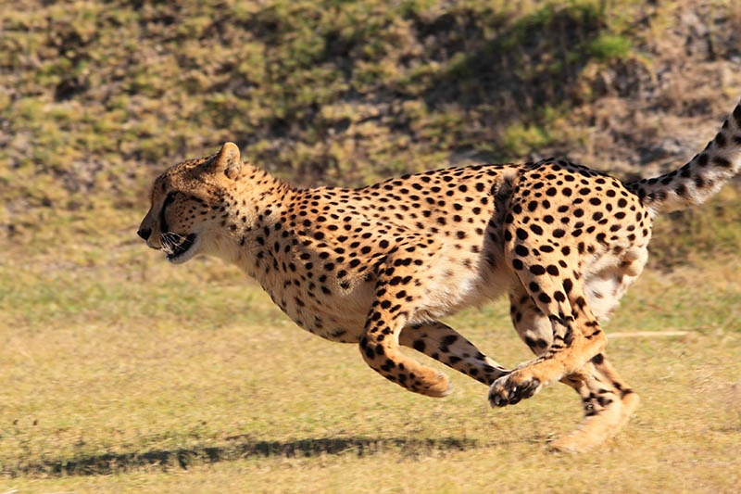
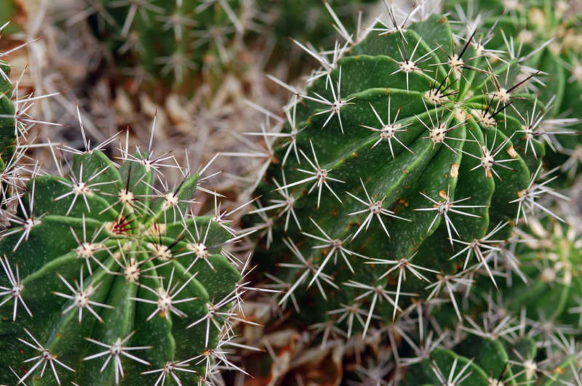
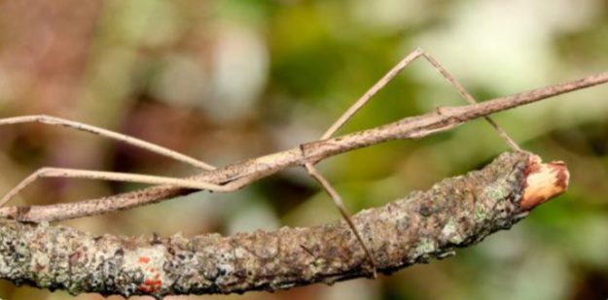
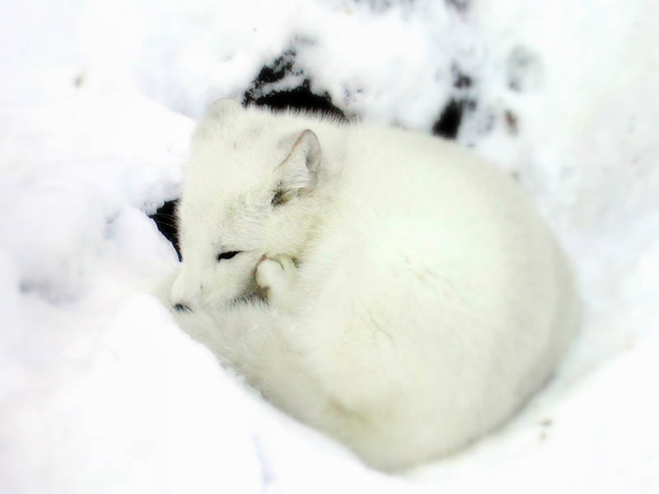
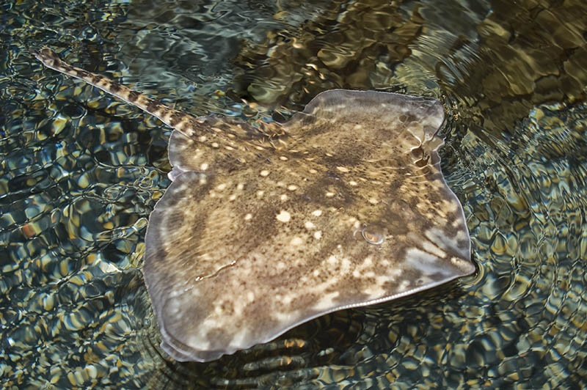
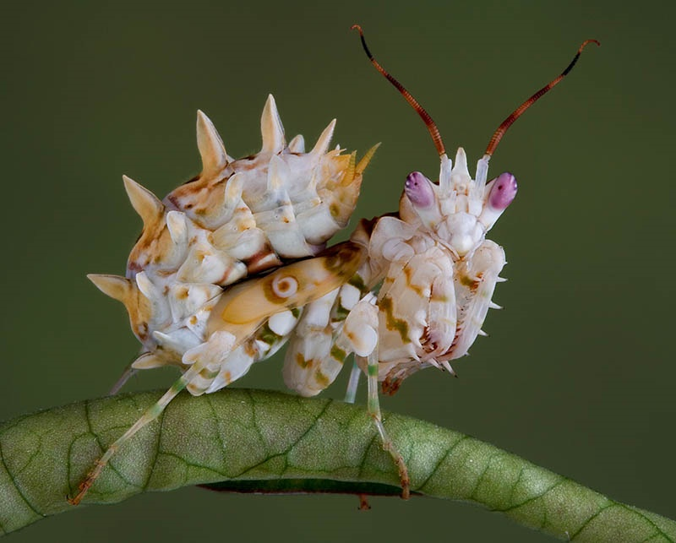
Prilagodbe različitim uvjetima života:

Slide 8
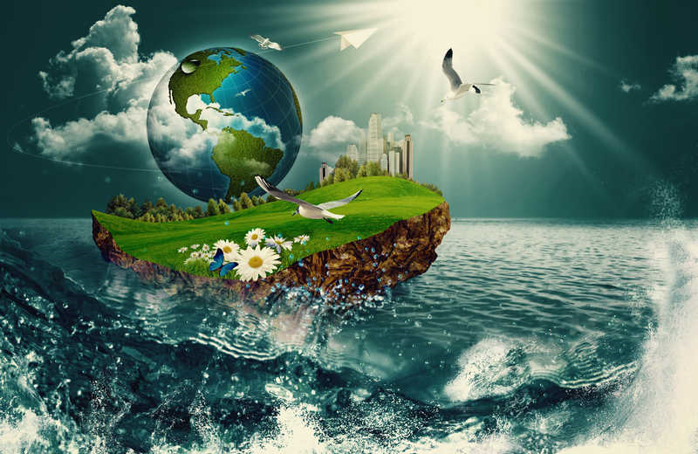
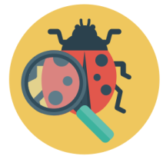
Kako su se organizmi prilagodili uvjetima života? RB str. 98.
Koliko dobro poznajem ptice selice svojeg kraja? RB str. 99.

Slide 9
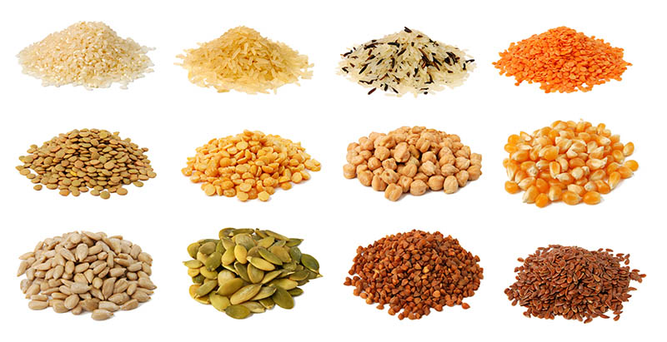
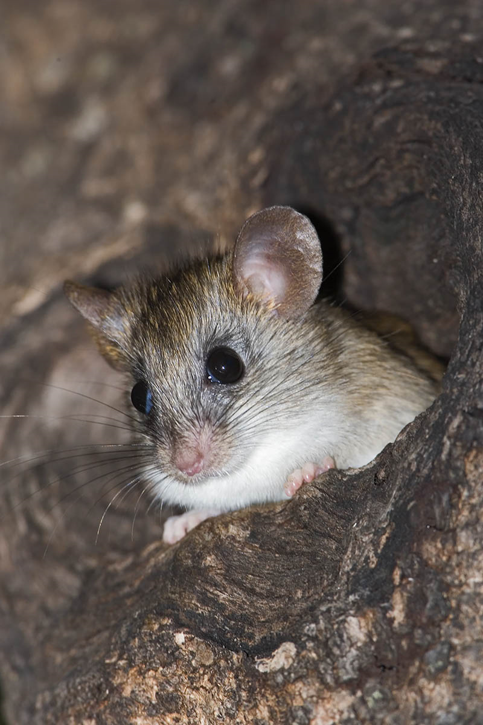
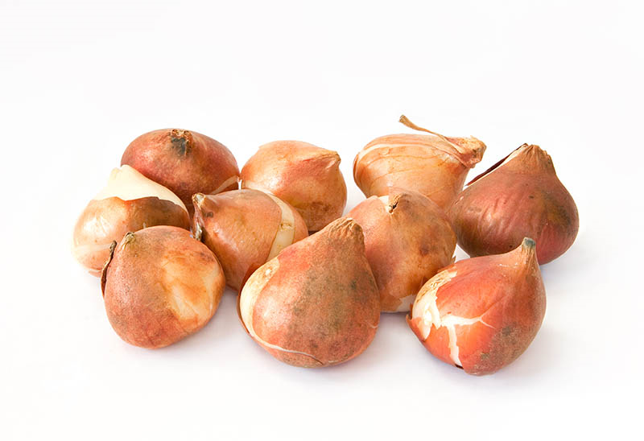
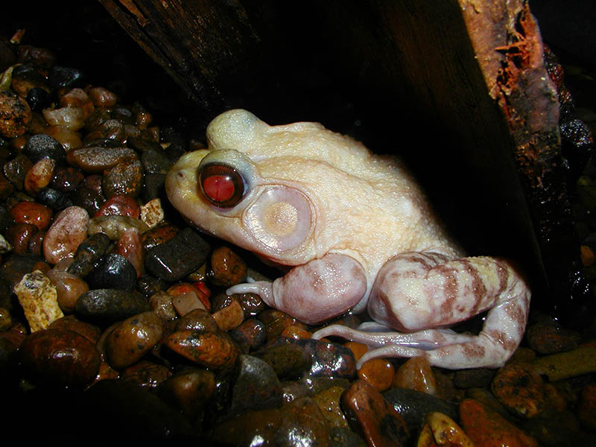
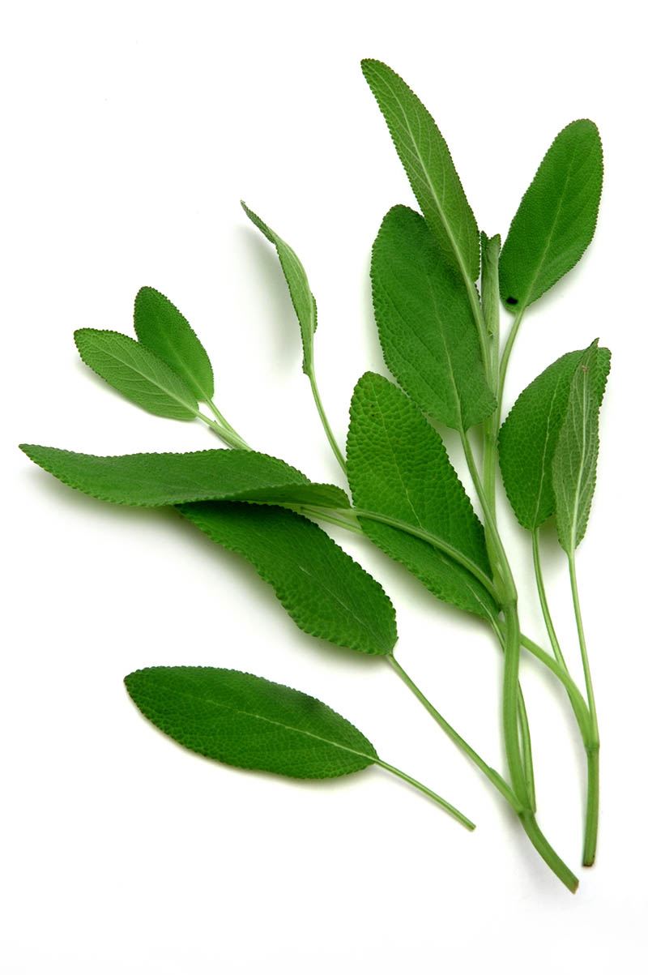
Prilagodbe na ekstremne uvjete:

Slide 10
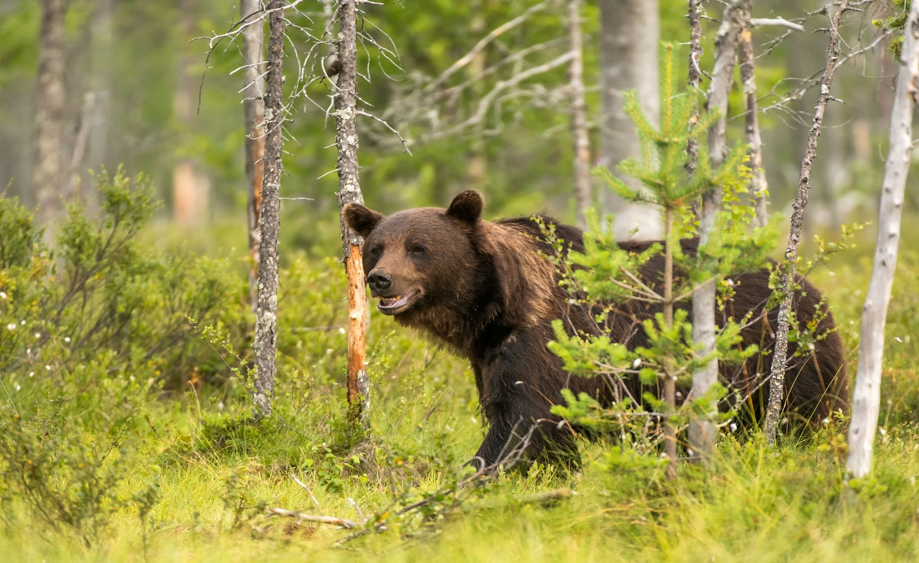
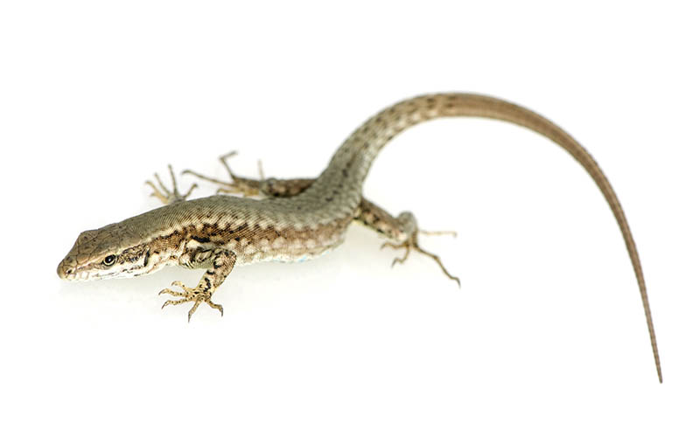
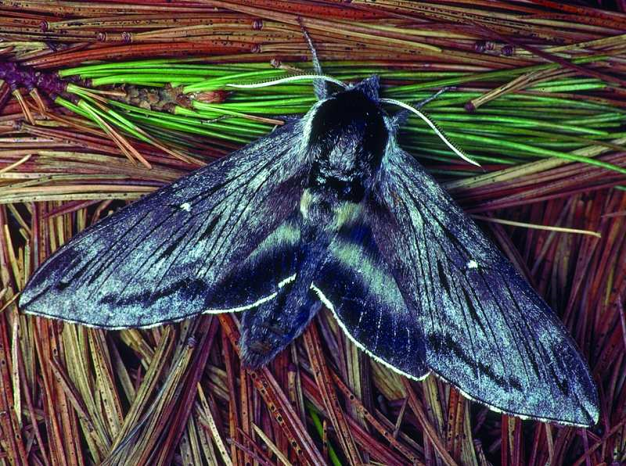
Ponašanje organizama povezano je s njihovim opstankom:

Slide 11
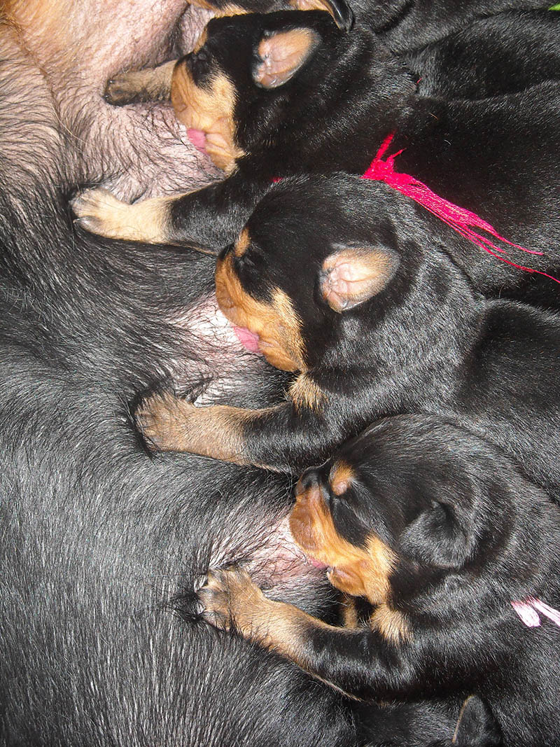
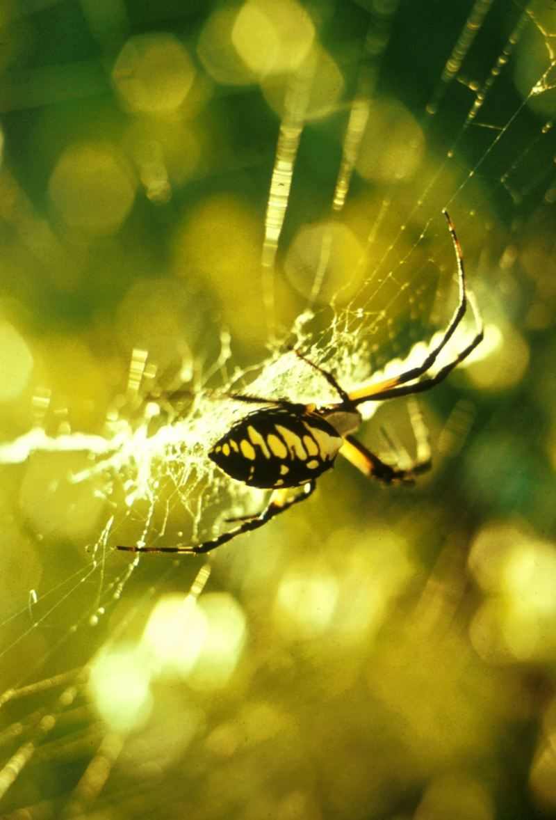
Instinktivna ponašanja:

Slide 12
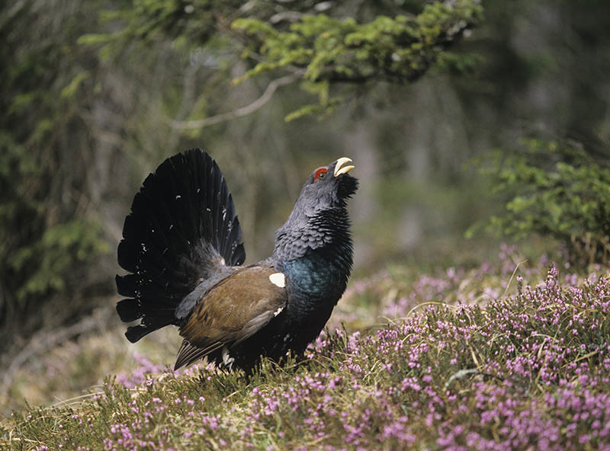
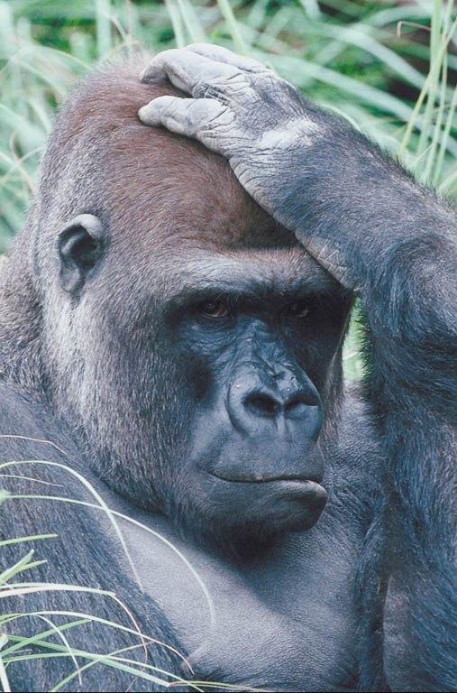
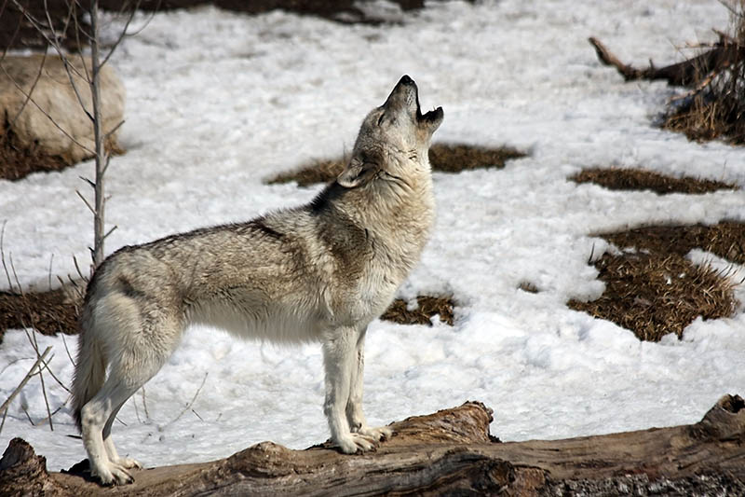
Život u zajednici ili pojedinačno
komunikacija

Slide 13
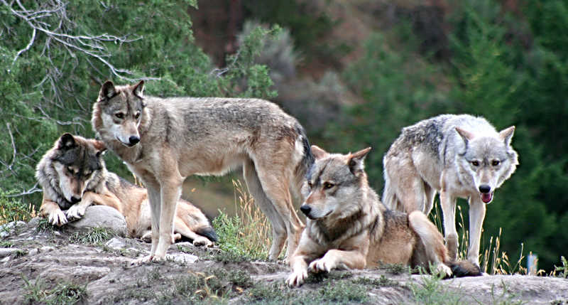
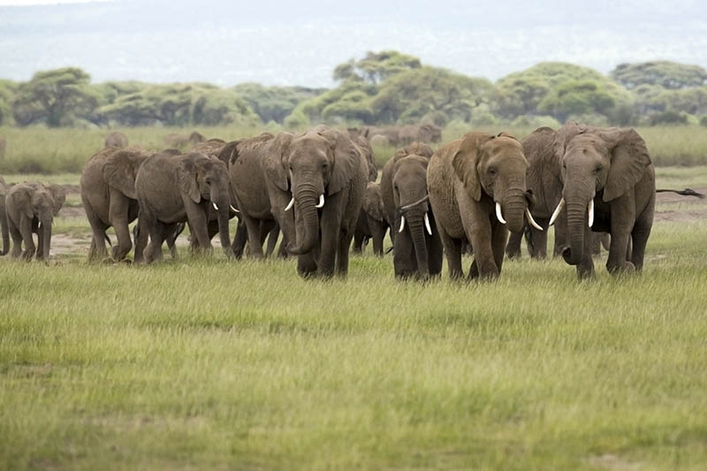
Zajednice životinja:
čopor
krdo

Slide 14
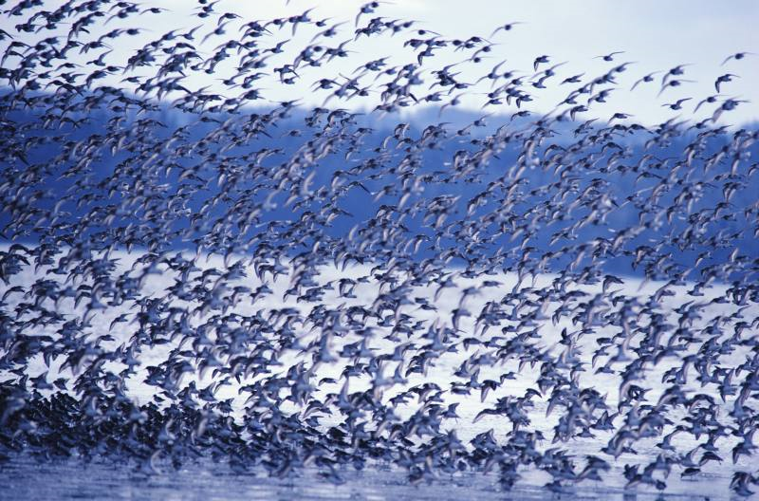
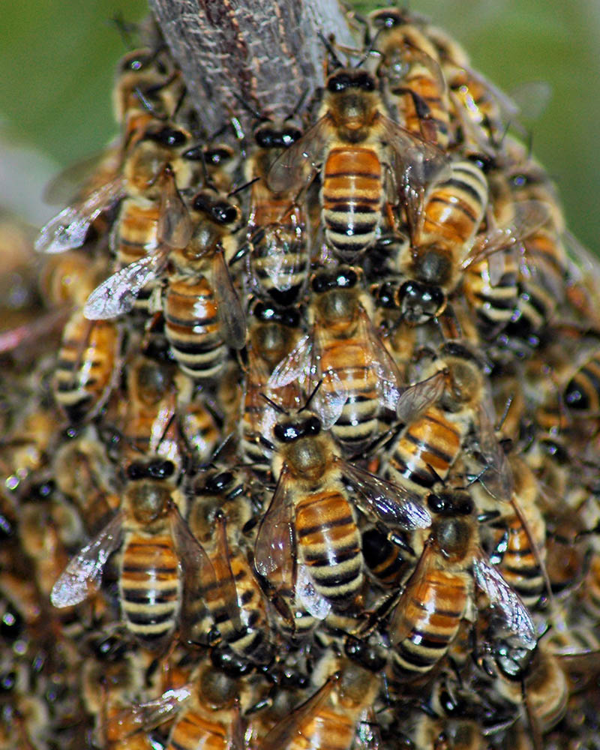
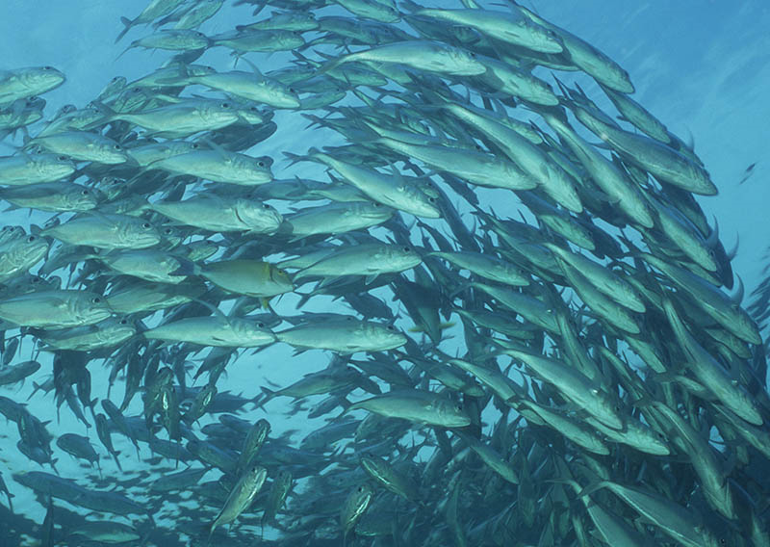
jato
roj
plova

Slide 15
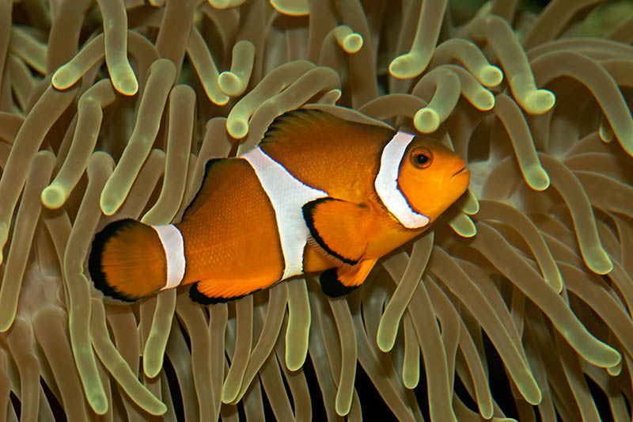
Različiti oblici suživota među organizama:
simbioza – suživot jedinki različitih vrsta
oba organizma imaju korist

Slide 16
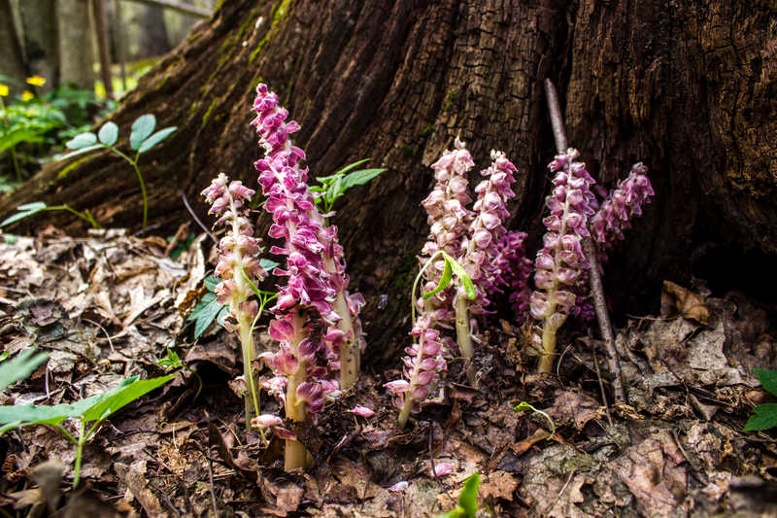
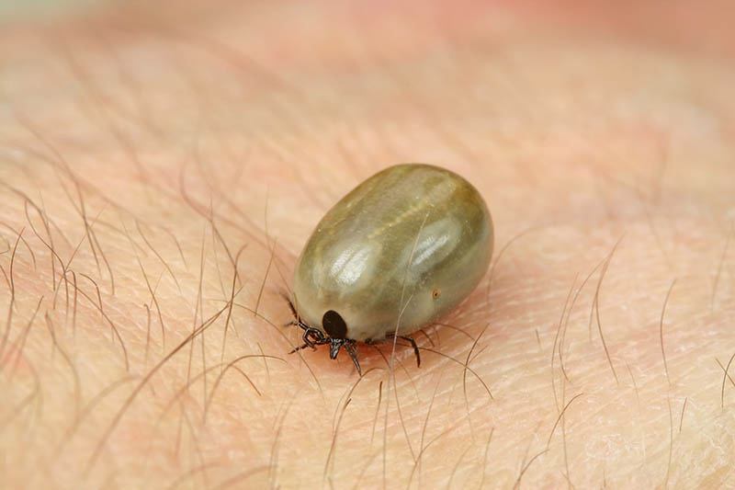
b) jedan od organizama ima korist, a drugi štetu

Slide 17
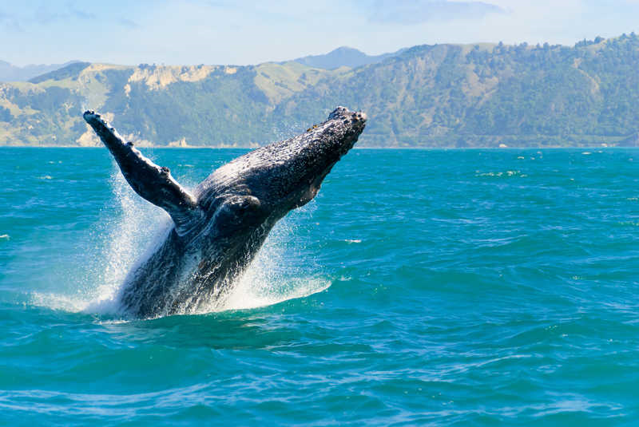
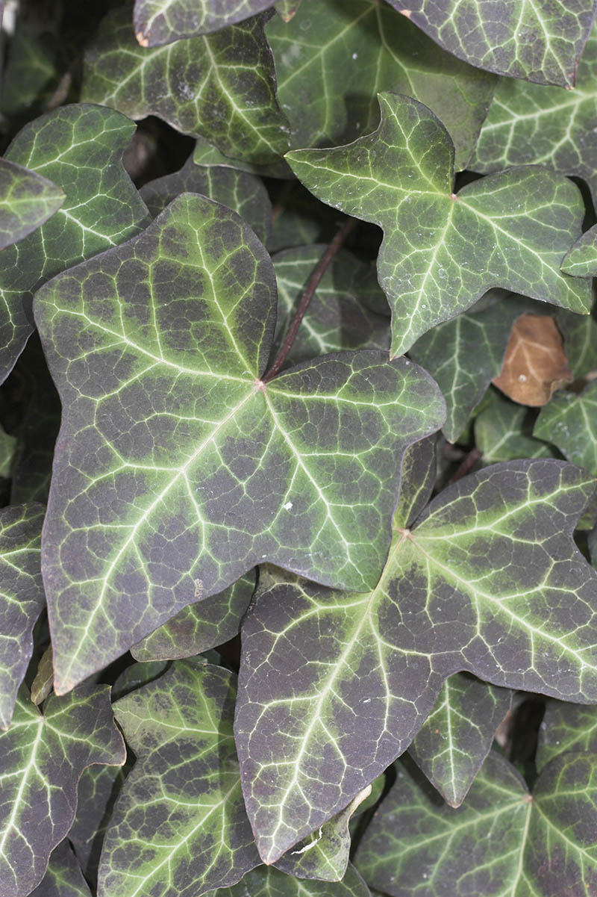
c) jedan od organizama ima korist, a drugi ne trpi nikakvu štetu

